Slide 1
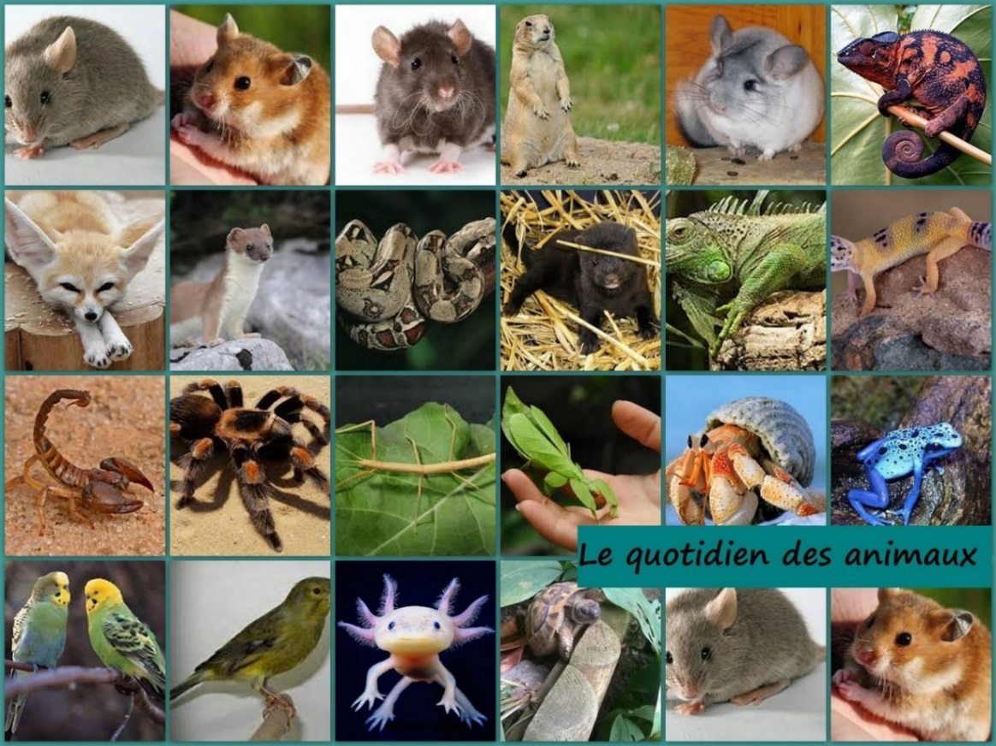
5-classe
Thème: Qu’est-ce que le NAC?

Slide 5
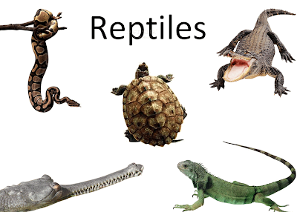
Les reptiles
Les reptiles regroupent des animaux terrestres à température variable, au corps souvent allongé et recouvert d'écailles. Il y a environ 6 000 espèces de reptiles dans le monde.

Slide 6
I. Comment reconnaître les reptiles ?
Les reptiles se caractérisent entre autres par :
- les écailles ou la carapace ;
- le venin (certains sont venimeux) ;
- la possession de poumons (ils respirent grâce aux poumons).

Slide 7
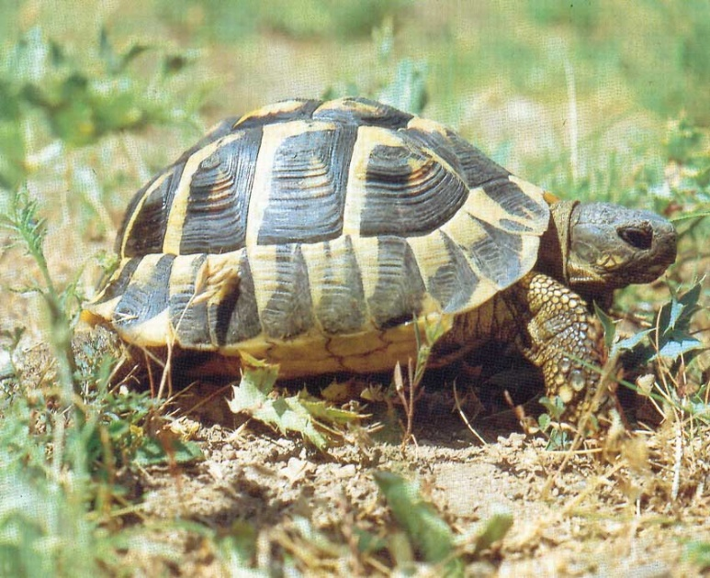
Les reptiles
II. Quelques exemples de reptiles
Voici quelques exemples de reptiles : le caméléon, le lézard, le serpent à sonnette, le cobra, le python, la vipère, le boa, le crocodile, le caïman, l'alligator, la tortue,...

Slide 9
Le pronom personnel remplace un attribut
Michel est-il fatigué ? Oui, il l'est.

Slide 10
Le pronom personnel neutre Est-ce que tu sais que je t'aime? - Oui, je le sais

Slide 14
1. Composez des phrases en utilisant le pronom personnel neutre.
2. Apprenez les mots nouveaux.

